Slide 1
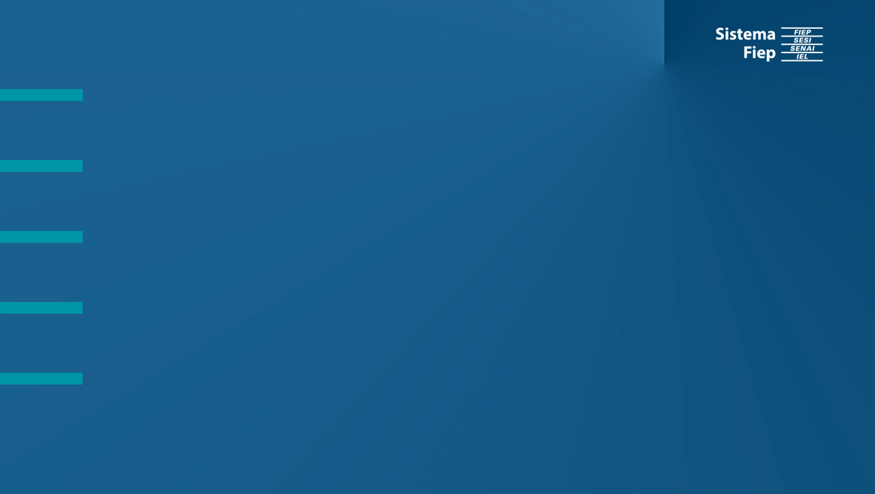
Loja de Informática
Palestrante: Lucas Andrusievicz
Curso: Técnico em Desenvolvimento de Sistemas
Unidade Curricular: Lógica de Programação
Senai Campus da Indústria

Slide 2
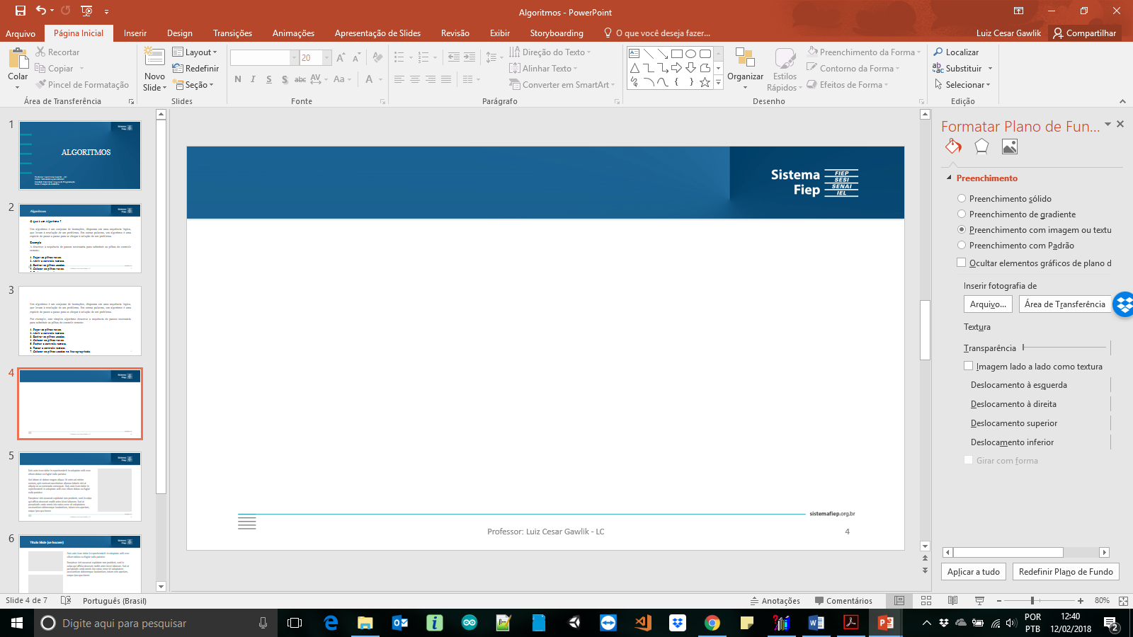
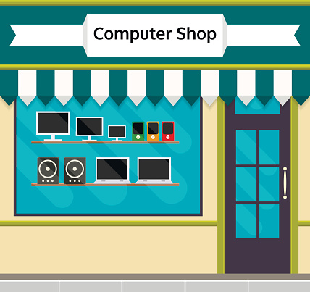
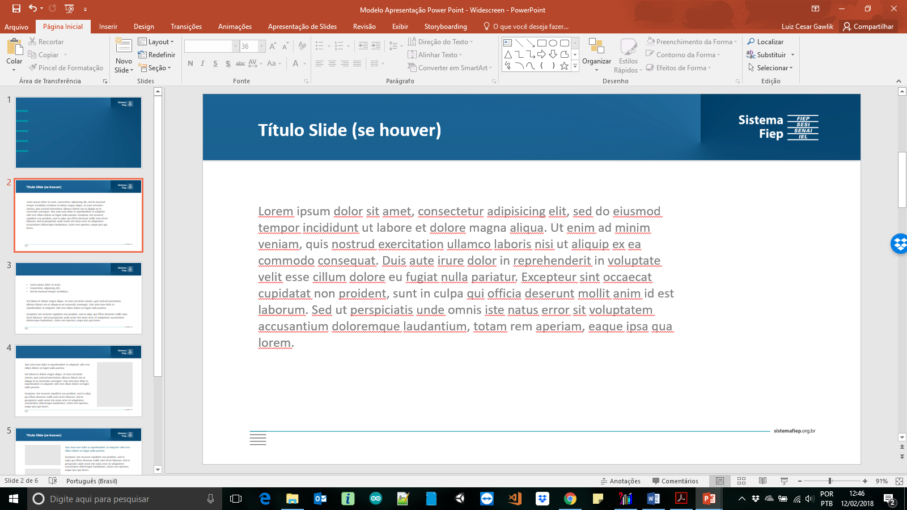
Introdução
Loja de informática
Senaitronics
Menu simples
Carrinho funcional
Foco em peças para montar um computador

Slide 3
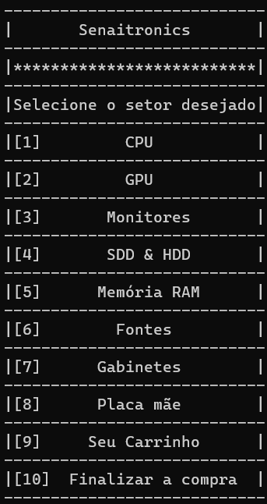
Menu principal
Senaitronics
Processadores
Placa de vídeo
Monitores
Armazenamento de dados
Memórias RAM
Alimentação de energia
Gabinetes
Placa mãe

Slide 4

Carrinho
Mostrar as escolhas do usuário
Valor total da compra
Fácil acesso

Slide 5

Finalização de compra
Cadastro do cliente
Valor total
Método de pagamento
Confirmação do pedido

Slide 6

Código
Dowhile
Switch case
For
Struct

Slide 7
